Slide 1
Ingeniería en Comercio Exterior y Negociación Internacional
Proyecto de Investigación: Influencia de la conformación de sistemas asociativos de la Provincia de Esmeraldas para la exportación de cacao durante los años 2013-2016
Cristian Fernando Guacollante Tupiza
Joselyn Viviana Taipe Morales

Slide 2
Antecedentes
Cacao: árbol originario de América Central y del Sur, fruto mazorcas que contienen los granos de cacao
Ecuador se convierte en el mayor exportador de cacao en el mundo en 1890
CCN51 y Nacional: principales variedades del Ecuador
Actividad cacaotera: alta inversión, asistencia técnica, prácticas agrónomas, trabajo integral.

Slide 3
Objetivos y metodología
Evolución de las exportaciones de cacao en el Ecuador vs exportaciones de cacao Asociaciones provincia de Esmeraldas 2013-2016.
Participación en mercados internacionales por parte de asociaciones cacaoteras provincia Esmeraldas 2013-2016
Confirmar países de destino de asociación cacaoteras
Establecer existencia de significativos beneficios de conformación de sistemas asociativos en provincia de Esmeraldas 2013-2016
Identificar porcentaje aproximado de eficacia de asociaciones cacaoteras
Investigación cualitativa
Investigación cuantitativa

Slide 4
Estructuras gubernamentales de apoyo al sector cacaotero
Organismos Gubernamentales
MAGAP
PROECUADOR
IEPS
Promueve e impulsa la producción y mantenimiento del Cacao
Facilita el fortalecimiento de la producción, promoción y comercialización de Cacao
Brindar apoyo en los procesos de desarrollo productivo para constitución organizaciones del sector cooperativo, comunitario y asociativo.

Slide 5
Fuente: (Ministerio de Agricultura, Ganadería, Acuacultura y Pesca, 2016)

Slide 6
Análisis cuantitativo y
cualitativo

Slide 7
Comparación de Exportaciones Totales
Años | Exportaciones FOB País (miles de dólares) * | % Crecimiento | Exportaciones FOB Asociaciones (dólares) | % Crecimiento
2013 | $ 433.272,00 |  | $1.062.481,73
2014 | $ 587.528,00 | 36% | $3.600.186,49 | 239%
2015 | $ 705.415,00 | 20% | $3.210.224,09 | -11%
2016 | $ 721.469,00 | 2% | $4.772.039,80 | 49%
2017 | $ 792.355,00 | 10% | $5.845.910,98 | 23%
 | Promedio | 17% |  | 75%
Elaborado por: Autores

Slide 8
r1: 0,95
r2: 0,94

Slide 9
Participación en el mercado de las Asociaciones
88%
89%
81%
72%
96%
4%
12%
11%
19%
28%

Slide 10
Destino de exportaciones asociaciones
Años | Número de países de destino
2013 | 0
2014 | 1
2015 | 2
2016 | 9
2017 | 10
Elaborado por: Autores

Slide 11
Beneficios para socios comerciales de asociaciones
Precio
Precios al Productor por Quintal de cacao (100 libras)
Año | Precio Cacao Fino de Aroma | Variación
2013 | $ 91,65 | 10%
2014 | $ 116,10 | 27%
2015 | $ 108,61 | -6%
2016 | $ 112,71 | 4%
Fuente: Ministerio de Agricultura, Ganadería, Acuacultura y Pesca
Elaborado: Los autores

Slide 12
b) Seguridad de Compra.- confianza y seguridad de compra de su producción
c) Capacitación.- Continua capacitación en la siembra, cultivo y cosecha del cacao.
d) Apertura de Mercados.- Comercialización a mercados internacionales
e) Costos.- Adquisición de insumos a menores precios

Slide 13
Cumplimiento de Planificación Estratégica de Asociaciones
UOPROCAE
Cumplimiento de objetivos primordiales
APROCANE
80% de cumplimiento
Sabor Arriba
90% de cumplimiento

Slide 14
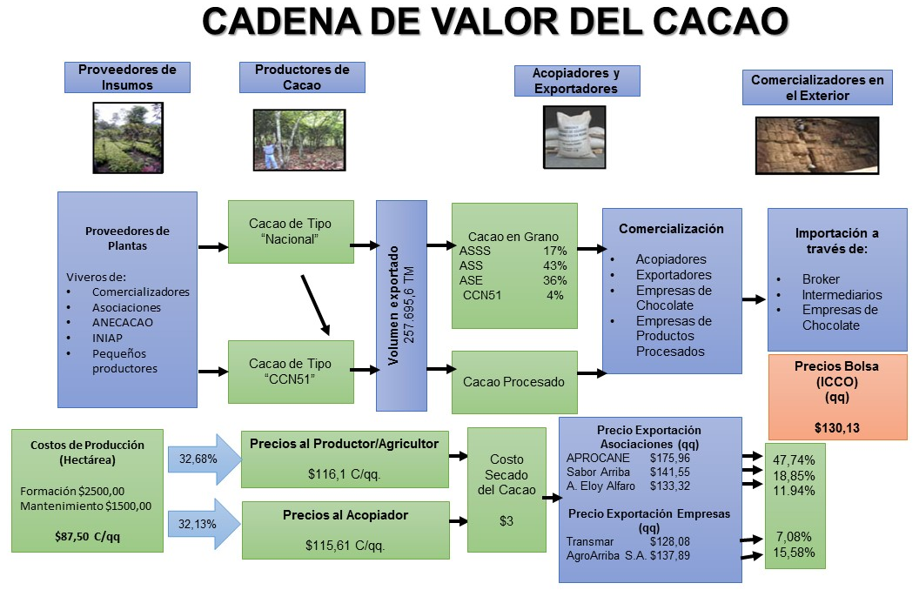
Fuente: Ministerio de Agricultura, Ganadería, Acuacultura y Pesca
Elaborado: Los autores

Slide 15
Conclusiones
Las exportaciones de las Asociaciones llegan a crecer 4 veces más rápido que las del país, es decir, las exportaciones de las Asociaciones crecen con mayor rapidez que las del país.
Existe una participación en el mercado, de las Asociaciones en promedio del 15%, sobre la cantidad total de cacao producido en la provincia de Esmeraldas

Slide 16
Países Bajos, EEUU, Alemania e Italia son países que han consolidado relaciones comerciales con las Asociaciones, y México, Chile, Reino Unido y Rusia, han tenido relaciones comerciales esporádicas.
Principales beneficios para los socios productores: seguridad de compra, el precio justo, asistencia técnica de los cultivos y las capacitaciones brindadas.
Rango de 80% a 90% de cumplimiento de los objetivos.

Slide 17
Recomendaciones
Promover la inclusión de más miembros agricultores de cacao, garantizándose volumen de la oferta y el aumento del ritmo de crecimiento de las exportaciones.
Se recomienda a los pequeños agricultores en búsqueda de transacciones de exportación, formar parte de asociaciones cacaoteras. Se recomienda a las Instituciones Gubernamentales generar políticas públicas para simplificar los trámites a los sectores de la Economía Popular y Solidaria.

Slide 18
Proecuador mejore y profundice los estudios de investigación de mercado orientados hacia el crecimiento de países de destino de empresas de EPS.
Plantear un tema de investigación de los montos de inversión que realizan las Asociaciones y del monto sobrante de la utilidad.
Creación de acciones concretas de los pertinentes entes de Estado, que agiliten la formalización de procesos administrativos y de control de empresas de EPS.

